Slide 1

Inteligencia Artificial
Ing. Juancarlos Santana Huamán
jsantana@ucss.edu.pe

Slide 2

¿Qué es un mapa autoorganizado?
Los mapas autoorganizados (SOM) fueron introducidos en la década de 1980 por el informático finlandés Teuvo Kalevi Kohonen, también conocido como el Mapa de Kohonen en su honor. Los mapas autoorganizados son un ejemplo de redes neuronales artificiales que reducen la dimensionalidad de los datos mediante redes neuronales autoorganizadas que facilitan el procesamiento basado en el conocimiento. Inspirándose en la estructura y el funcionamiento del sistema neuronal humano, las redes neuronales procesan y desarrollan algoritmos para desentrañar patrones, correlaciones y problemas complejos.
Los mapas autoorganizados son redes neuronales no supervisadas entrenadas mediante algoritmos de aprendizaje competitivo no supervisado. Las redes desarrollan sus clasificaciones sin ninguna salida externa o específica. Por lo tanto, son autoorganizadas.
Los mapas constan de dos capas: la de entrada y la de salida. Mediante la agrupación y el mapeo, toman conjuntos de datos de mayor dimensión y los reducen a una representación discretizada de menor dimensión, generalmente bidimensional, denominada mapa. Esto ayuda a simplificar datos complejos multidimensionales, a la vez que conserva las propiedades topológicas de la capa de entrada.

Slide 3
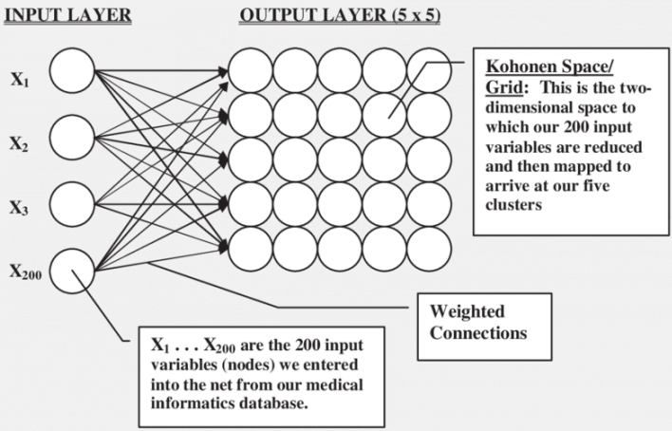
¿Qué es un mapa autoorganizado?

Slide 4
Usos de los mapas autoorganizados
La representación discretizada de datos de entrenamiento multidimensionales simplifica problemas complejos. La función crucial de transformar un conjunto de datos de mayor dimensión en una representación de menor dimensión es clave para simplificar los datos de entrenamiento. Facilita la visualización de datos para el ojo humano.
Esto se logra sin la amenaza de pérdida de datos al reducir los datos de entrenamiento a una salida de menor dimensión o la reducción de la dimensionalidad . A diferencia del Análisis de Componentes Principales (PCA), los mapas autoorganizados tienen la ventaja de conservar la información topológica o estructural de los datos de entrenamiento que se pierden en el PCA. Por lo tanto, en los casos donde todas las dimensiones son esenciales, se representan en el mapa de Kohonen a pesar de reducir los datos a un espacio exterior bidimensional.
Además, el análisis de facies sísmicas ayuda a reconocer y desarrollar cúmulos o grupos relacionales organizados mediante la identificación de diferentes características individuales. Los mapas autoorganizados actúan como un método de calibración que relaciona estos cúmulos con la realidad física en ausencia de análogos físicos.
Además, los mapas autoorganizados facilitan la agrupación de texto . Este paso crítico de preprocesamiento permite la verificación del texto para descifrar cómo puede convertirse en una expresión matemática mediante SOM y su posterior análisis y procesamiento. Asimismo, SOM facilita el análisis exploratorio de datos al revelar patrones, relaciones y grupos subyacentes y ocultos dentro de los datos de entrenamiento mediante la agrupación y la visualización.
En consecuencia, SOM en el aprendizaje automático y la inteligencia artificial tiene muchas aplicaciones en distintos campos: desde reconocimiento de patrones, aplicaciones médicas, telecomunicaciones, robótica, gestión de productos, minería y procesamiento de datos, ¡y más!

Slide 5
Arquitectura y funcionalidad de los mapas autoorganizados
La arquitectura de los mapas autoorganizados es esencial para comprender su función y cómo lo hacen. Los mapas autoorganizados constan de dos capas de nodos: la capa de entrada y la capa de salida (o capa de Kohonen o capa SOM). Ambas capas están directamente conectadas. La capa de entrada consta de nodos fuente que expresan características, atributos o variables. Se representan como vectores de entrada m-dimensionales, x = (x₁, x₂…xₘ). La capa de salida, o capa de Kohonen, tiene nodos dispuestos según una arquitectura topológica, que suele ser bidimensional con una organización en cuadrícula de filas y columnas.
Cada nodo tiene una ubicación específica en la cuadrícula, y cada vector de entrada tiene su vector de ponderación correspondiente, w = (w₁, w₂…wₘ). Estos nodos indican el número máximo de clústeres posibles a partir de los datos de entrada. La adyacencia de los nodos representa la similitud entre los clústeres, y la distancia entre los vecinos no es importante. Por lo tanto, el mapa adopta diferentes formas, típicamente formando cuadrículas rectangulares o hexagonales. Cada estructura topológica tiene propiedades específicas, y la hexagonal es la versión preferida.
Ahora que conocemos la arquitectura básica de los mapas autoorganizados, entendamos su funcionamiento. Desglosaremos la funcionalidad de los SOM en los siguientes pasos:

Slide 6
Arquitectura y funcionalidad de los mapas autoorganizados
Inicialización de pesos
El primer paso que inicia el proceso de mapeo en mapas autoorganizados es la inicialización de pesos a vectores. Se seleccionan valores aleatorios para los vectores de pesos iniciales (wₒ).
Muestreo
Se elige aleatoriamente una muestra del vector de entrenamiento de entrada (x) del espacio de entrada.
Coincidencia de similitud
Los nodos compiten para ser activados y seleccionados en esta etapa de la competencia. El nodo cuyo vector de peso se acerque más al vector de entrada se activa calculando su similitud mediante métodos de medición. La ecuación más viable para medir la distancia [d₀ (t)] es la distancia euclidiana para la representación visual. El nodo ganador se denomina Unidad de Mejor Coincidencia (UMC).

Slide 7
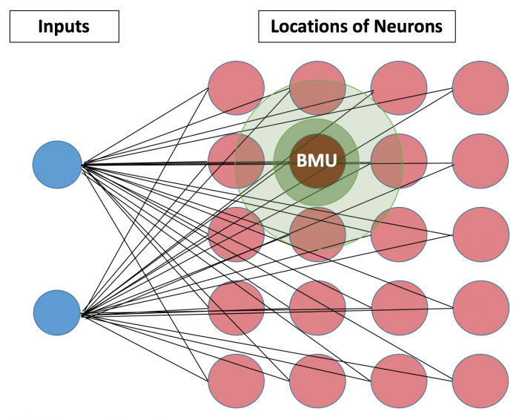
Arquitectura y funcionalidad de los mapas autoorganizados

Slide 8
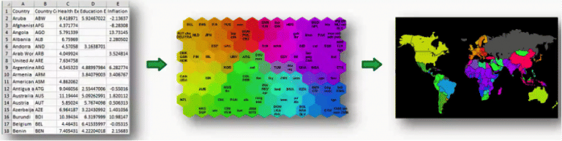
Arquitectura y funcionalidad de los mapas autoorganizados
Identificar el barrio
En este paso, se identifica el radio de vecindad topológica [nr(t)] de la BMU [c(t)]. En esta etapa, se lleva a cabo el proceso de cooperación.
Actualización de peso
Es la etapa de adaptación en la que los vectores de peso de la BMU y los nodos que se encuentran dentro del entorno en el espacio de salida se actualizan mediante la ecuación de actualización de peso. Esto ayuda a que los nodos en el espacio de salida se asemejen y representen las características del espacio de entrada. Dos parámetros son esenciales: la tasa de aprendizaje [α(t)] y el tamaño del entorno.
Continuación
El proceso desde el paso b en adelante se repite durante N iteraciones hasta que el mapa de características deja de cambiar y adquiere una forma identificable.

Slide 9
Arquitectura y funcionalidad de los mapas autoorganizados
Ventajas
Los mapas autoorganizados son valiosos para simplificar los datos y revelar los patrones y relaciones subyacentes. Los mapas autoorganizados ofrecen varias ventajas.
Los SOM hacen que los datos complejos y multidimensionales sean fáciles de entender y leer debido a la dimensionalidad reducida de los datos y la agrupación en clústeres.
Los mapas autoorganizados no provocan pérdida de datos ya que los datos de entrada se conservan en la representación topológica.
Mantiene las relaciones topológicas del espacio de entrada a través de la agrupación en el espacio exterior.
Los SOM pueden negociar una variedad de cuestiones de clasificación y al mismo tiempo proporcionar un resumen completo y valioso.
Ayudan a facilitar la visualización de datos.

Slide 10
Arquitectura y funcionalidad de los mapas autoorganizados
Desventajas
Los mapas autoorganizados tienen varias ventajas, pero también ciertas desventajas.
Los SOM requieren una gran cantidad de datos de entrenamiento de buena calidad.
Los costos computacionales de los mapas autoorganizados son muy altos.
Los SOM requieren un tiempo comparativamente largo para prepararse y entrenarse frente a datos que evolucionan lentamente.
No son adecuados para datos categóricos y de tipo mixto.
El vector de peso inicial influye en los patrones de agrupamiento.
Es difícil determinar el tamaño óptimo del mapa.

Slide 11
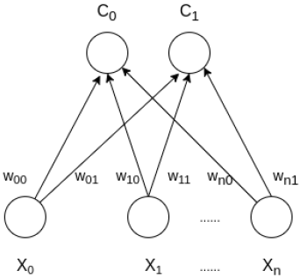
Mapas autoorganizados - Mapas Kohonen
Un Mapa Autoorganizado (SOM) o Mapa de Kohonen es un algoritmo de red neuronal no supervisada basado en modelos neuronales biológicos de la década de 1970. Utiliza un enfoque de aprendizaje competitivo y está diseñado principalmente para la agrupación y la reducción de dimensionalidad. SOM mapea eficazmente datos de alta dimensión a una cuadrícula de menor dimensión, lo que facilita la interpretación y visualización de conjuntos de datos complejos.
Se compone de dos capas principales:
Capa de entrada: representa las características de los datos.
Capa de salida : organizada como una cuadrícula 2D de neuronas, donde cada neurona representa un grupo en los datos.

Slide 12

Funcionamiento de los mapas autoorganizados (SOM)
Aquí está la explicación paso a paso de su funcionamiento:
Inicialización
Los pesos de las neuronas de salida se inicializan aleatoriamente. Estos pesos representan las características de cada neurona y se ajustarán durante el entrenamiento.
Competencia
Para cada vector de entrada, SOM calcula la distancia euclidiana entre los vectores de entrada y peso de todas las neuronas. La neurona con la menor distancia es la ganadora.
Fórmula:
$$D\left(j\right)=\sum_{yo=1}^{norte}{{\left({con}_{yo}−{incógnita}_{i}\right)}^{2}}$$
Donde:
D(j) es la distancia para la neurona
$yo$ y $norte$ es el número de características.

Slide 13

Funcionamiento de los mapas autoorganizados (SOM)
Actualización de peso
Los pesos de la neurona ganadora se actualizan para acercarse al vector de entrada. Los pesos de las neuronas vecinas también se ajustan, pero con cambios menores.
$$w_{yo}^{\left(nuevo\right)}=w_{yo}^{\left(viejo\right)}+alfa×\left(x_{i}−w_{yo}^{\left(viejo\right)}\right)$$
Dónde:
$alfa$ es la tasa de aprendizaje
${incógnita}_{i}$ es la característica de entrada.
Disminución de la tasa de aprendizaje
La tasa de aprendizaje $α$/alpha disminuye con el tiempo, lo que permite que el mapa converja a valores estables.
$$α\left(t+1\right)=0.5×α\left(t\right)$$
Condición de parada
El entrenamiento se detiene cuando se alcanza el número máximo de épocas o cuando los pesos convergen.

Slide 14
Implementación de SOM en Python
Ahora veamos una implementación en Python del algoritmo SOM. El código está dividido en bloques para mayor claridad.
Importación de las bibliotecas necesarias
Utilizaremos la biblioteca matemática para calcular la distancia euclidiana entre el vector de entrada y el vector de peso.
import math
Definición de la clase SOM
En esta clase, definimos dos funciones importantes, winner() para calcular la neurona ganadora calculando la distancia euclidiana entre los vectores de entrada y peso de cada grupo y update() para actualizar los vectores de peso de la neurona ganadora de acuerdo con la regla de actualización de peso.

Slide 15
Implementación de SOM en Python
class SOM:
def winner(self, weights, sample):
D0 = 0
D1 = 0
for i in range(len(sample)):
D0 += math.pow((sample[i] - weights[0][i]), 2)
D1 += math.pow((sample[i] - weights[1][i]), 2)
return 0 if D0 < D1 else 1
def update(self, weights, sample, J, alpha)
for i in range(len(weights[0])):
weights[J][i] = weights[J][i] + alpha * (sample[i] - weights[J][i])
return weights

Slide 16
Implementación de SOM en Python
Definición de la función principal
En esta sección, definimos los datos de entrenamiento e inicializamos los pesos. También especificamos el número de épocas y la tasa de aprendizaje.
T: Estos son los datos de entrenamiento con cuatro ejemplos, cada uno con cuatro características.
pesos: son los pesos iniciales para dos grupos, cada uno con cuatro características.
épocas: especifica el número de iteraciones para el entrenamiento.
alfa : La tasa de aprendizaje utilizada para actualizar los pesos.
def main():
T = [[1, 1, 0, 0], [0, 0, 0, 1], [1, 0, 0, 0], [0, 0, 1, 1]]
m, n = len(T), len(T[0])
weights = [[0.2, 0.6, 0.5, 0.9], [0.8, 0.4, 0.7, 0.3]]
ob = SOM()
epochs = 3
alpha = 0.5

Slide 17
Implementación de SOM en Python
Capacitación de la Red SOM
Aquí, recorremos cada ejemplo de entrenamiento durante el número especificado de épocas, calculamos el clúster ganador y actualizamos las ponderaciones. Para cada época y muestra de entrenamiento:
Calcule el clúster ganador utilizando el método winner().
Actualice los pesos del clúster ganador utilizando el método update().
# Inside the "main" function
for i in range(epochs):
for j in range(m):
sample = T[j]
J = ob.winner(weights, sample)
weights = ob.update(weights, sample, J, alpha)

Slide 18
Implementación de SOM en Python
Clasificación de la muestra de prueba
Tras entrenar la red SOM, utilizamos una muestra de prueba s y la clasificamos en uno de los clústeres calculando cuál tiene el vector de pesos más cercano a la muestra de entrada. Finalmente, imprimimos la asignación de clústeres y los pesos entrenados para cada clúster.
# Inside the "Main" function
s = [0, 0, 0, 1]
J = ob.winner(weights, s)
print("Test Sample s belongs to Cluster: ", J)
print("Trained weights: ", weights)

Slide 19
Implementación de SOM en Python
Ejecución de la función principal
El siguiente bloque ejecuta la función main() cuando se ejecuta el script.
if __name__ == "__main__":
main()
Producción:
La salida mostrará a qué grupo pertenece la muestra de prueba y los pesos entrenados finales de los grupos.
La muestra de prueba s pertenece al clúster: 0 Pesos entrenados: [[0.6000000000000001, 0.8, 0.5, 0.9], [0.3333984375, 0.0666015625, 0.7, 0.3]]
El grupo 0 se asigna a la muestra de prueba [0, 0, 0, 1].
Los pesos entrenados para ambos clústeres se muestran después de 3 épocas.

Slide 20
Ejemplo de SOM
import numpy as np
from matplotlib import pyplot as plt
class SOM:
def __init__(self, input_shape, output_shape, learning_rate=0.1, sigma=1.0):
self.input_shape = input_shape
self.output_shape = output_shape
self.learning_rate = learning_rate
self.sigma = sigma
self.grid = np.random.randn(*output_shape, input_shape)
def train(self, data, num_epochs):
for epoch in range(num_epochs):
for x in data:
winner = self._find_winner(x)
self._update_weights(x, winner)
def _find_winner(self, x):
x = np.expand_dims(x, axis=0)
distances = np.linalg.norm(self.grid – x, axis=-1)
return np.unravel_index(np.argmin(distances), self.output_shape)
def _update_weights(self, x, winner):
winner_weight = self.grid[winner]
distances = np.linalg.norm(np.indices(self.output_shape) – np.array(winner)[:, np.newaxis, np.newaxis], axis=0)
influence = np.exp(-distances ** 2 / (2 * self.sigma ** 2))
self.grid += self.learning_rate * influence[…, np.newaxis] * (x – winner_weight)
def get_map(self):
return self.grid.reshape(-1, self.input_shape)

Slide 21
Ejemplo de SOM
# Generate some sample data
data = np.random.randn(100, 2)
# Create a SOM with a 10×10 grid
som = SOM(input_shape=2, output_shape=(10, 10))
# Train the SOM for 100 epochs
som.train(data, num_epochs=100)
# Get the map of the SOM
map = som.get_map()
# Plot the data and the SOM
plt.scatter(data[:, 0], data[:, 1], color=’blue’)
plt.scatter(map[:, 0], map[:, 1], color=’red’)
plt.show()
https://so-development.org/how-to-use-yolo11-for-pose-estimation/

Slide 22


